Slide 1
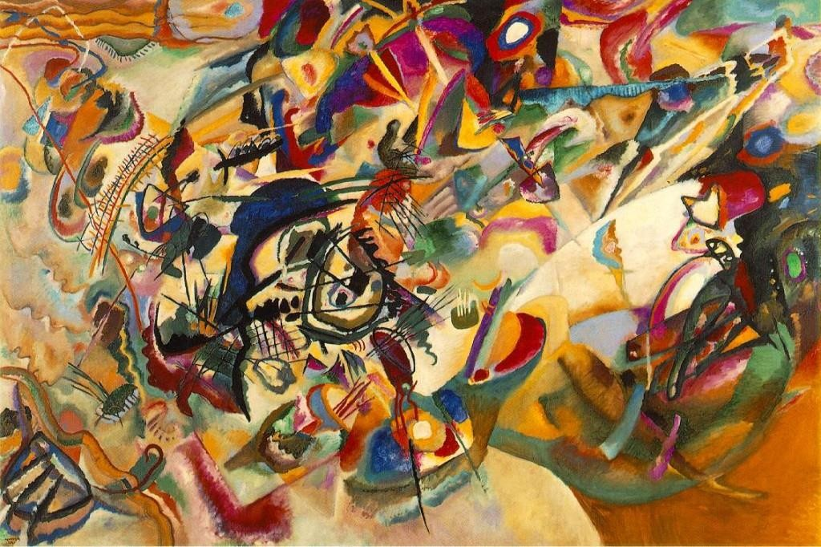
Java Orientado a Objetos Classes Abstratas, Interfaces

Slide 2
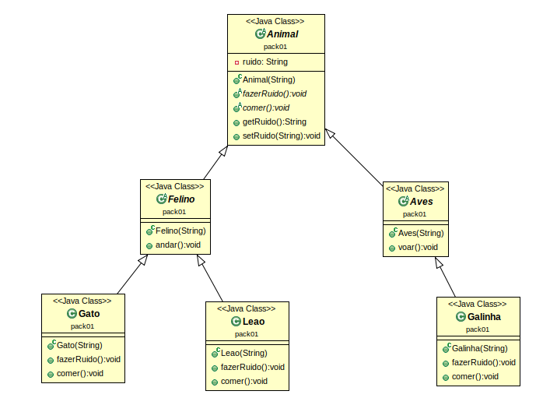



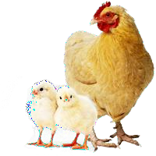
Classes Abstratas
Abstract
Abstract
Abstract

Slide 3

Métodos Abstratos
São métodos criados nas classes abstratas sem implementação.
<modificador>* abstract <tipoRetorno><nomeMetodo>(<argumento>*);
Toda classe que contém um método
abstract deve ser declarada abstract.
Classe abstrata não precisa ter método
abstrato

Slide 4
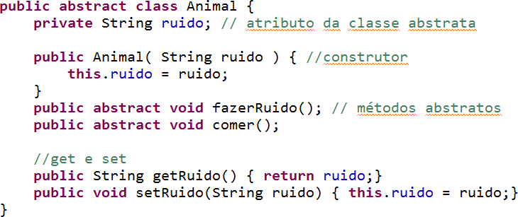
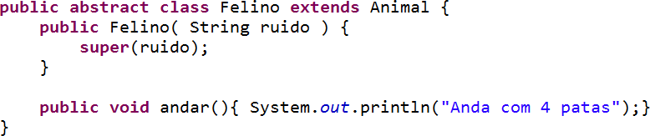
Exemplos de implementação

Slide 5

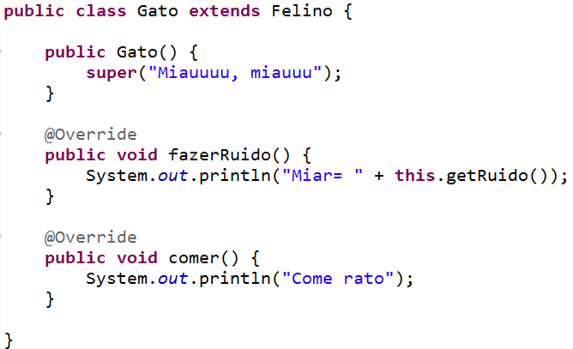


Exemplos de implementação
É um Felino
É um Animal

